Slide 1
GISA Knowledge Sharing
GISA Academy

Slide 2
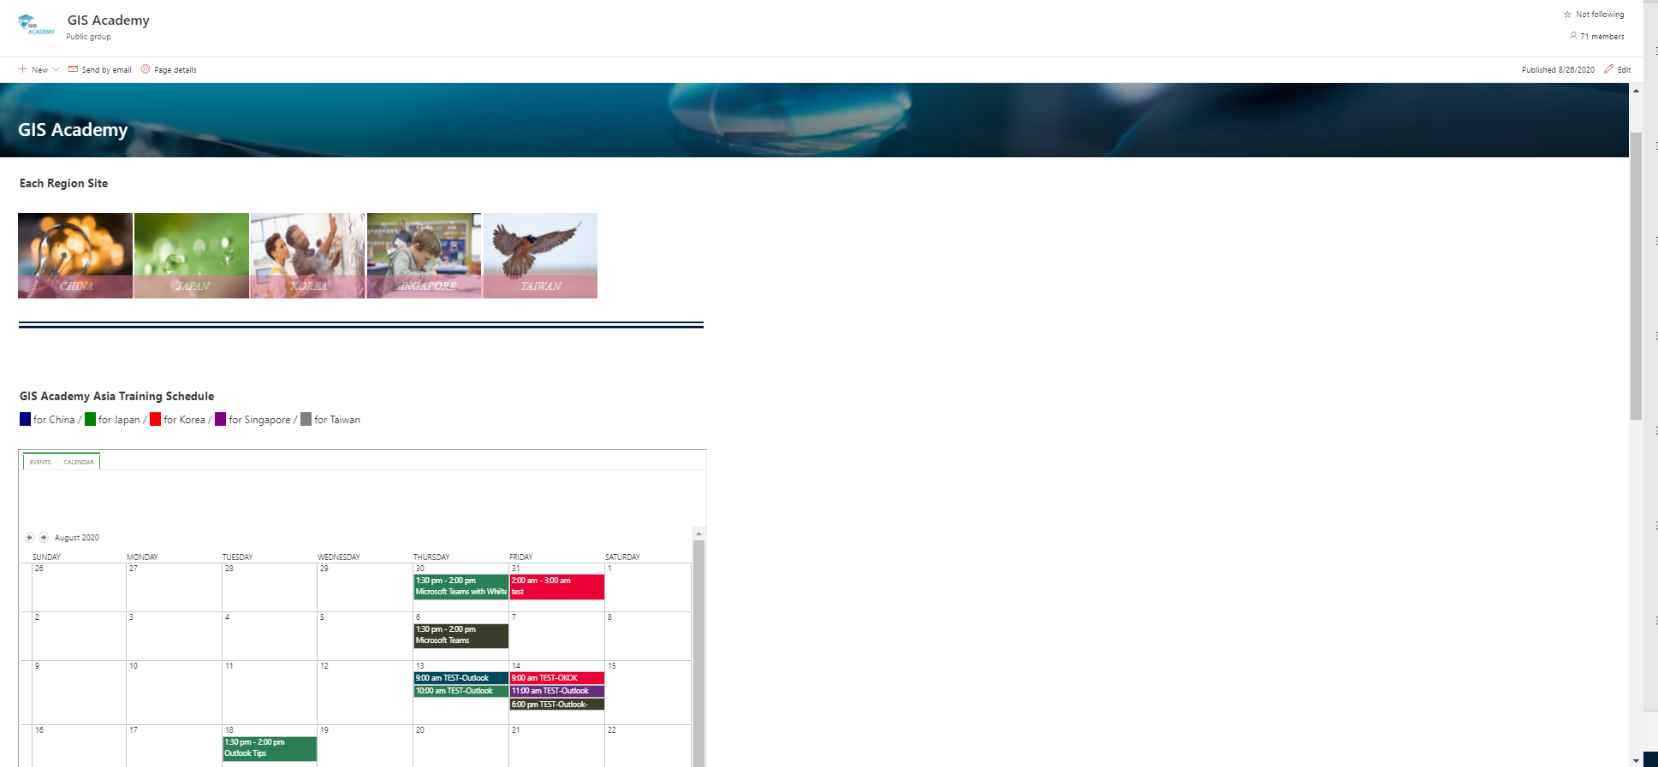
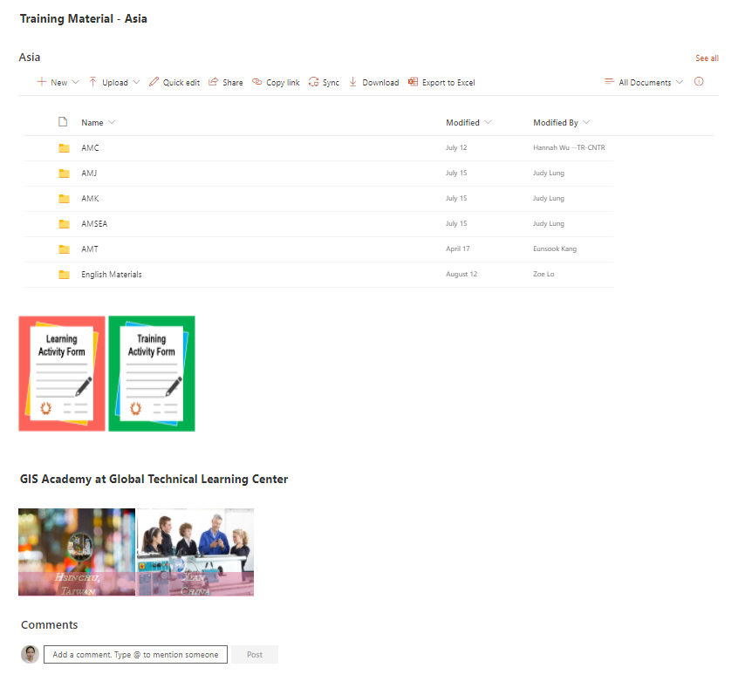
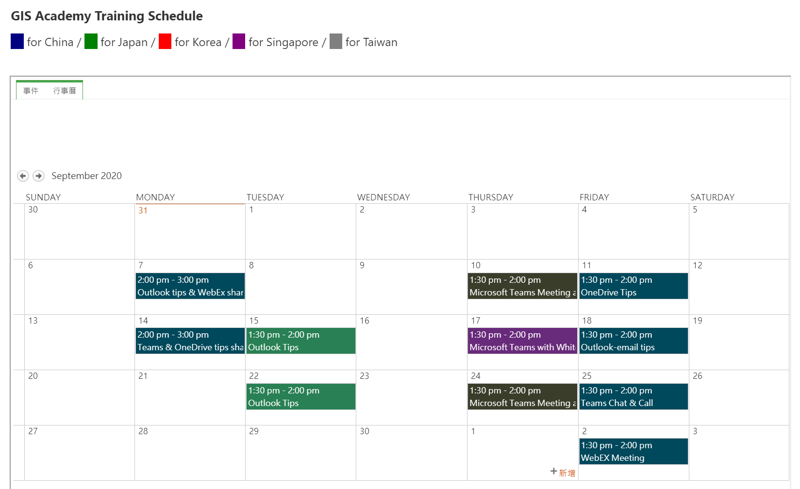
GIS Academy (Http://GISAASIA/)

Slide 3
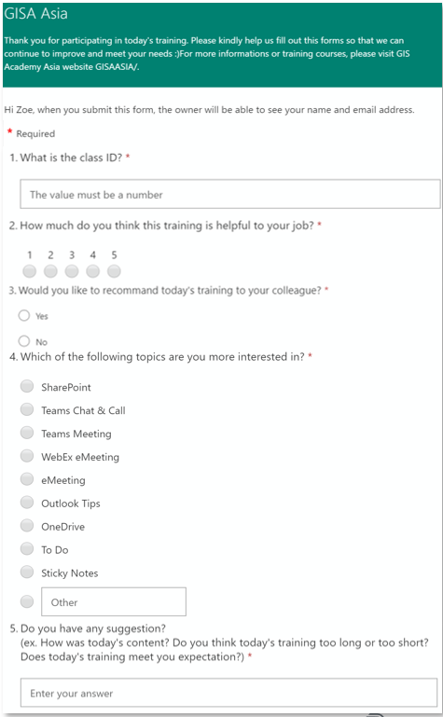
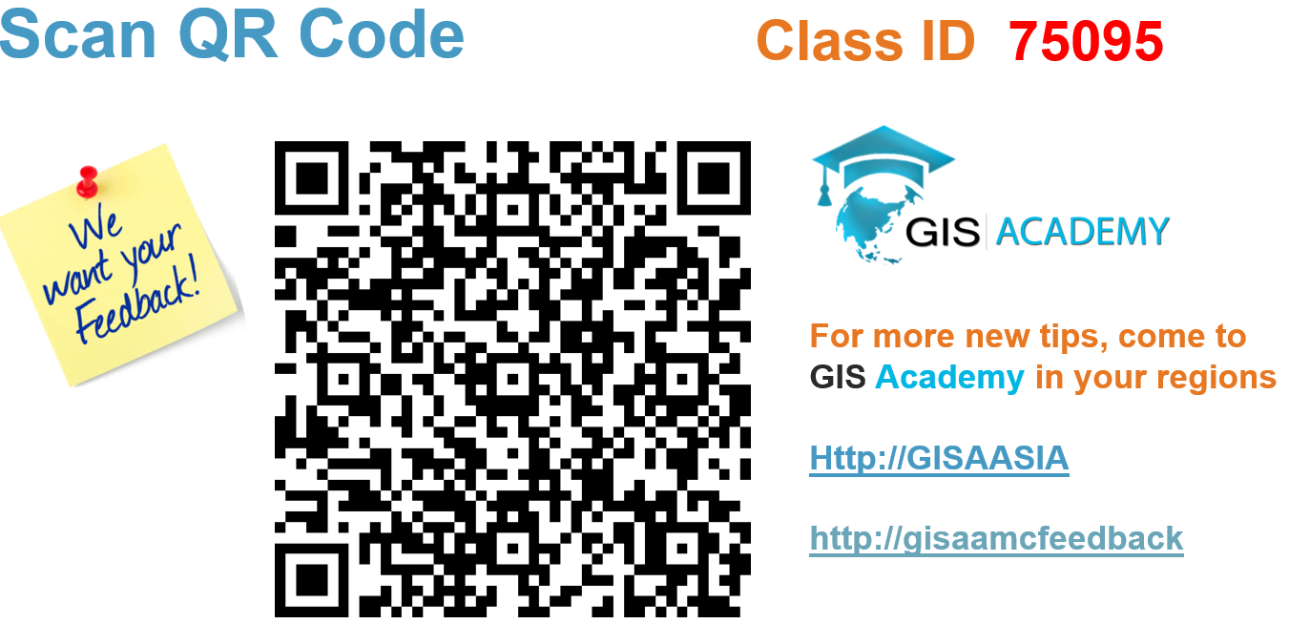

AMC Feedback Form ( http://gisaamcfeedback/ )

Slide 4



—— GIS Academy

Slide 5
GISA第一期礼品发放名单
Thank you to all AMC Users!
We are better together!
彭梦倩 Mengqian Peng (AGS)
晏昕隆 Xinlong Yan (Finance)
张奥琪 Ao Qi Zhang (AGS)
Notes:
礼品单号：
厦门1122248696024
aoqi 1122248696015
西安 1122248696033

Slide 6

Microsoft Outlook - Mails
1
Set up the email signature 设置邮件签名
2
Mention @ & Follow Up 跟进
3
Search mails 搜索邮件
4
Use rules to sort mails 使用规则分类邮件
5
Highlight mails 高亮邮件

Slide 7
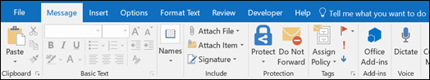
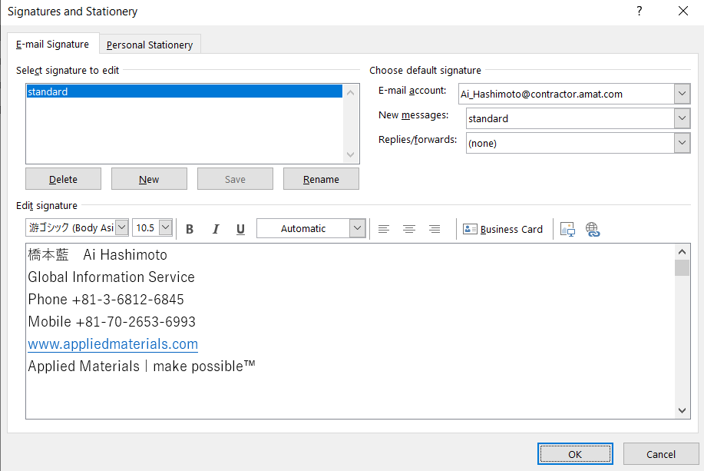
设置邮件签名 Set up the email signature
Create and add a signature to messages ( ↑ 点击上面网址查看更多信息)
标准版 | 英语或当地语言 Name Title (optional) Business Group Phone +1-xxx-xxx-xxxx www.appliedmaterials.com Applied Materials | make possible
如何设置签名
点击New email
在Message 界面，选择 Signature > Signatures
在弹出的窗口中选择New，给新的signature输入名称
在Edit signature的文本框中，输入签名内容，设置字体、颜色、大小、文本对齐方式等。
1
2
3
4

Slide 8
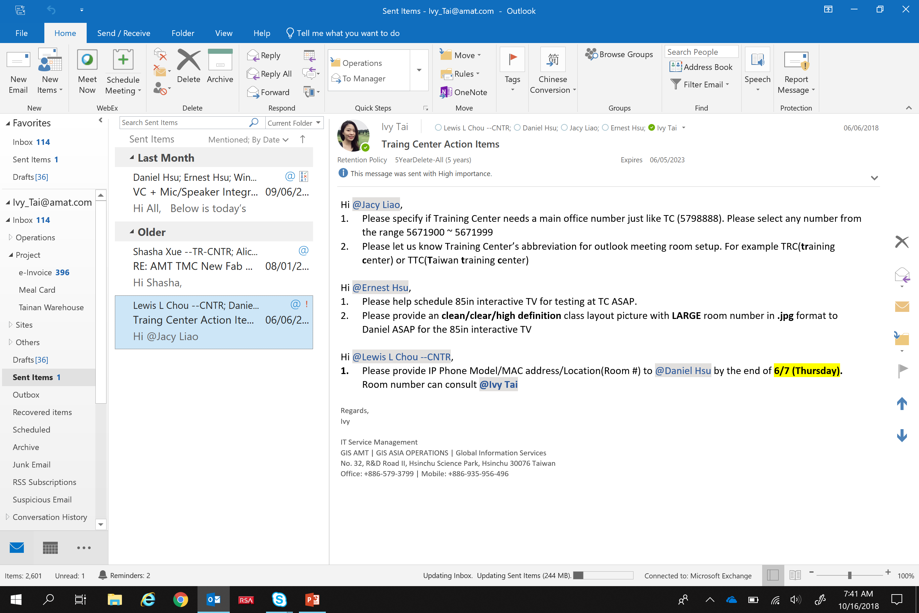
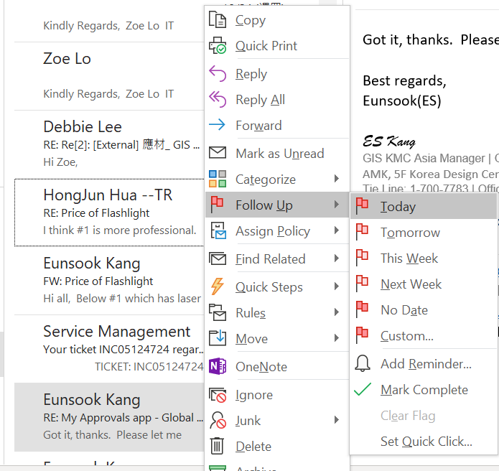
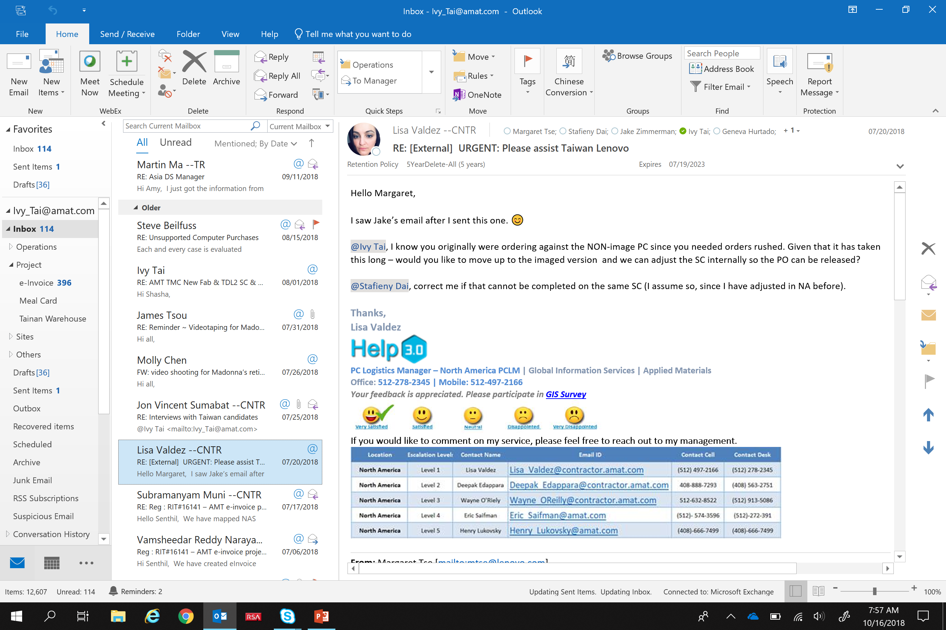
跟进 Follow Up
Mention @
点击 New email
在邮件正文里直接输入@
然后在@后面输入收件人的名称

Slide 9
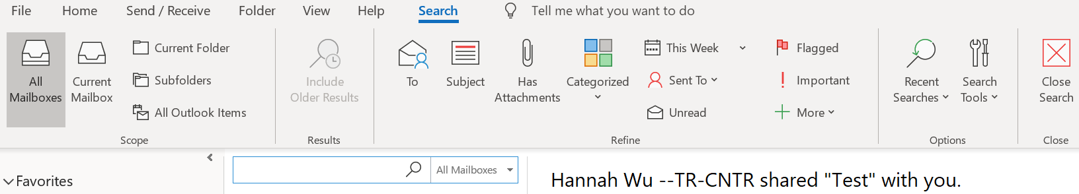
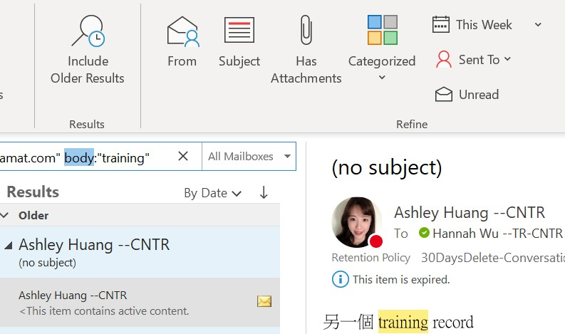
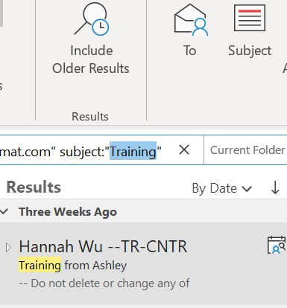
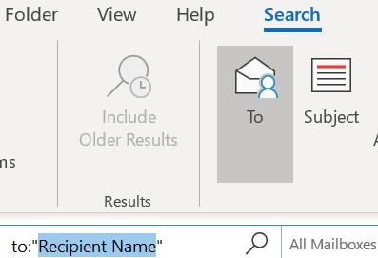
搜索邮件 How to search mails more efficiently?
2
1
点击邮箱界面的搜索框进入Search 页面
你可以选择All Mailboxes 或者 Current Mailbox
可以点击To, 使用Recipient Name 来搜索
或者点击Subject 来搜索
你也可以手动地将subject 换成 body 来搜索
5
4
3

Slide 10
在Outlook中使用规则分类邮件

Slide 11
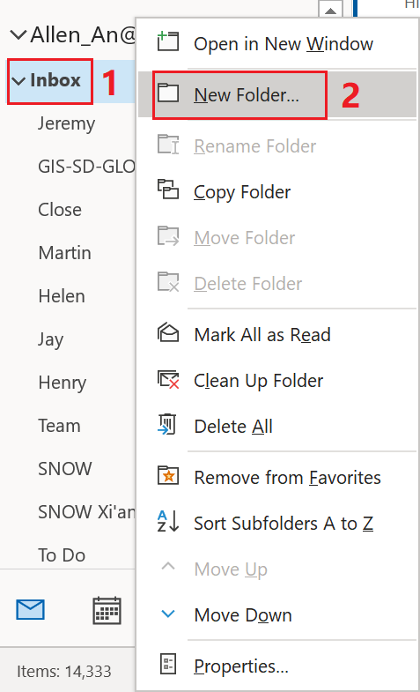
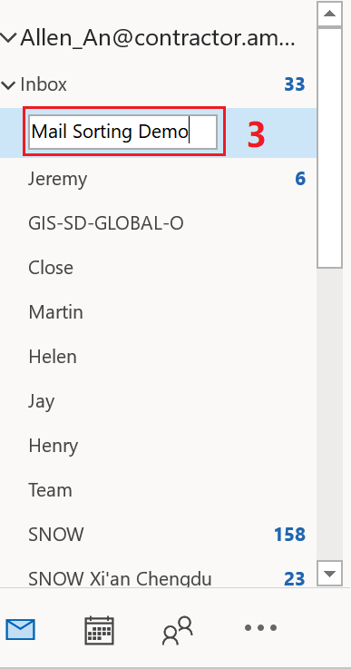
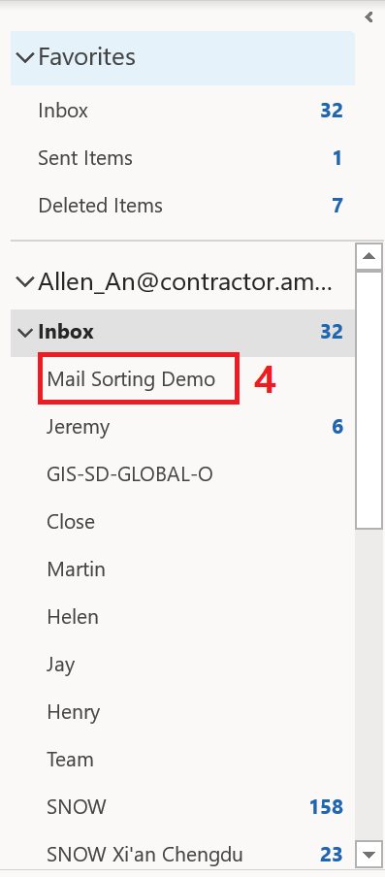
创建新文件夹
右键点击Inbox
选择 New Folder
输入文件夹名称
新文件夹创建完成

Slide 12
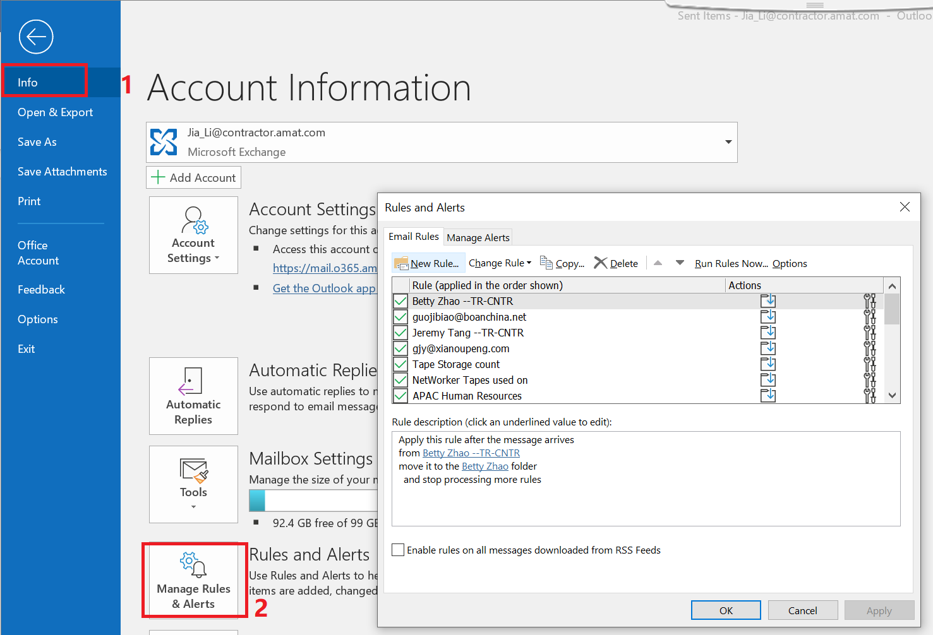
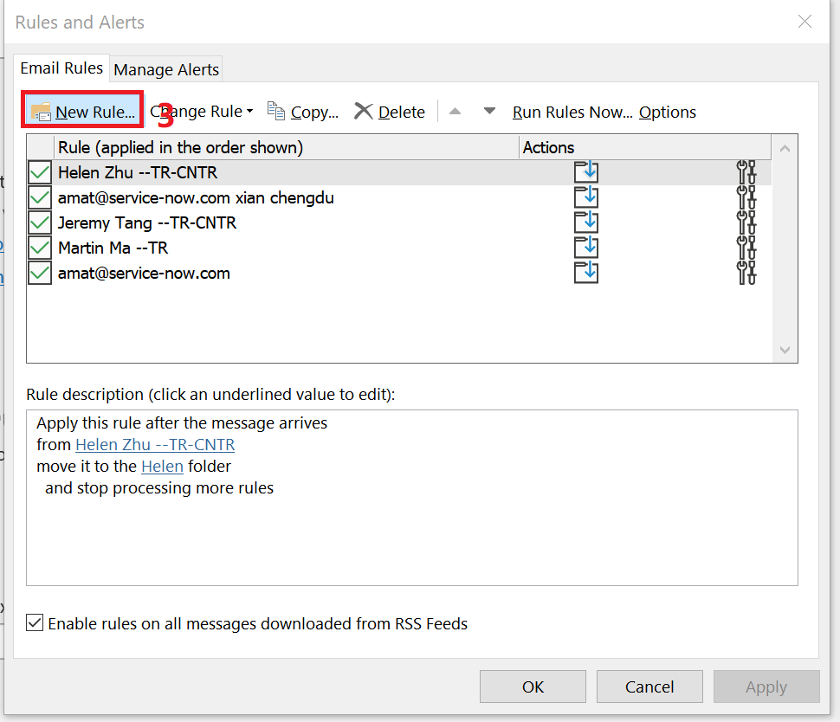
创建规则
在Outlook中创建新规则
在Outlook 左上角点击File
点击 Info --> Manage Rules & Alerts
点击 New Rule

Slide 13
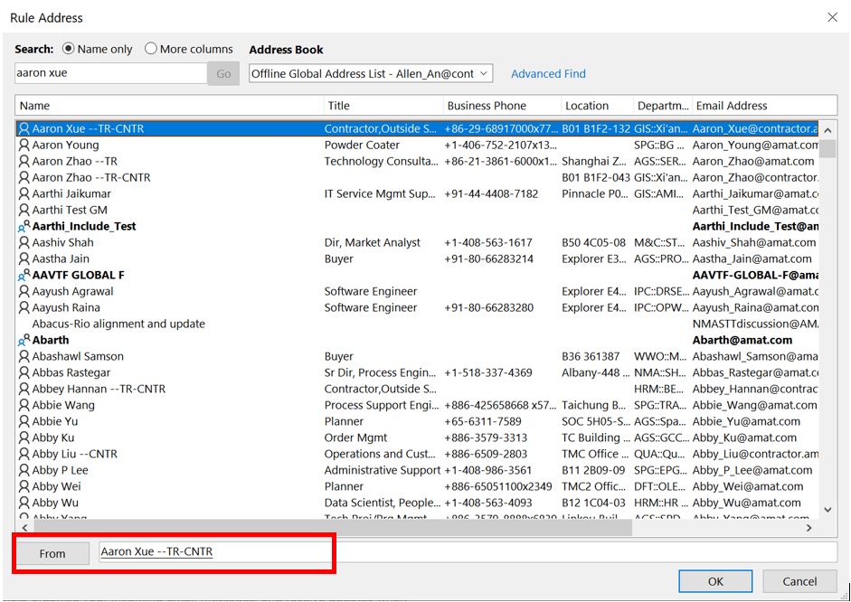
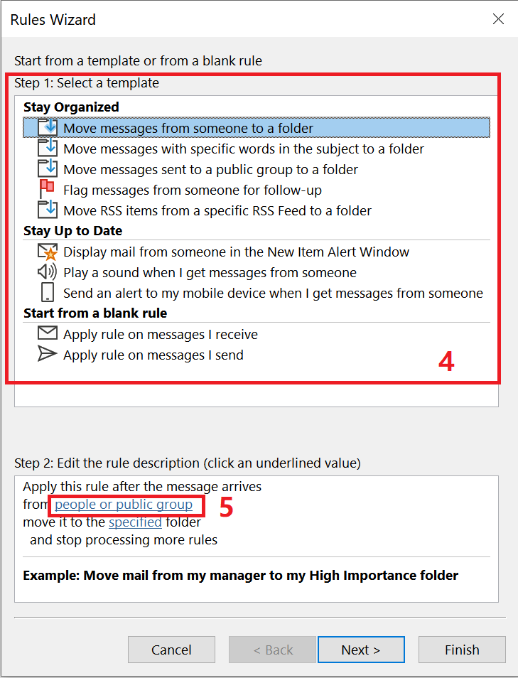
创建规则
在Select a template选择一个模板 , 如Move messages from someone to a folder
点击 People or public group 确定谁的邮件需要被分类。 如，我要将Aaron的邮件移动到特殊文件夹中。

Slide 14
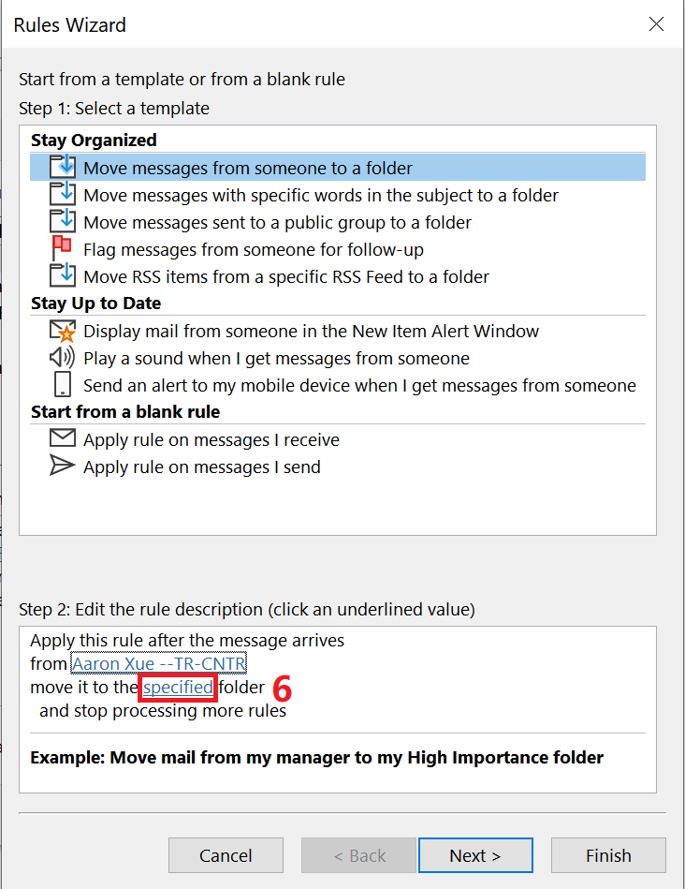
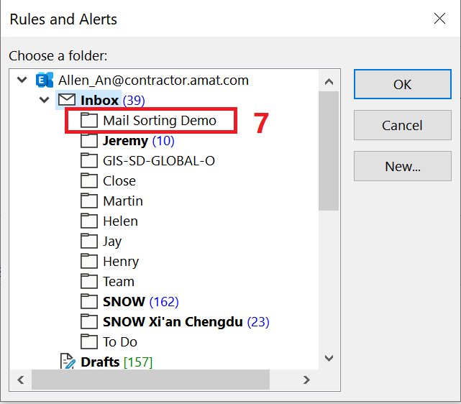
创建规则
点击 Specified 来选择文件夹
如文件夹Mail Sorting Demo

Slide 15
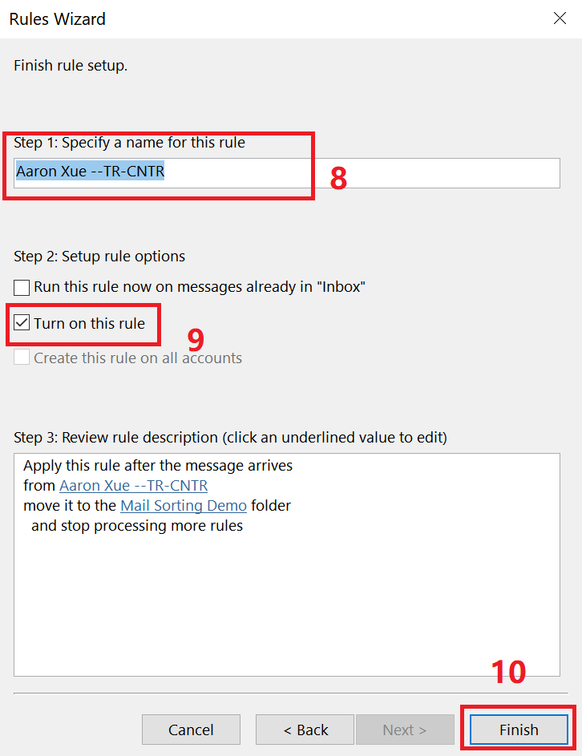
创建规则
连续单击 Next 按钮来完成规则的设定 -- > 输入规则的名称。
选中 Turn on this rule。
最后点击 Finish 来启用所设定的规则。

Slide 16
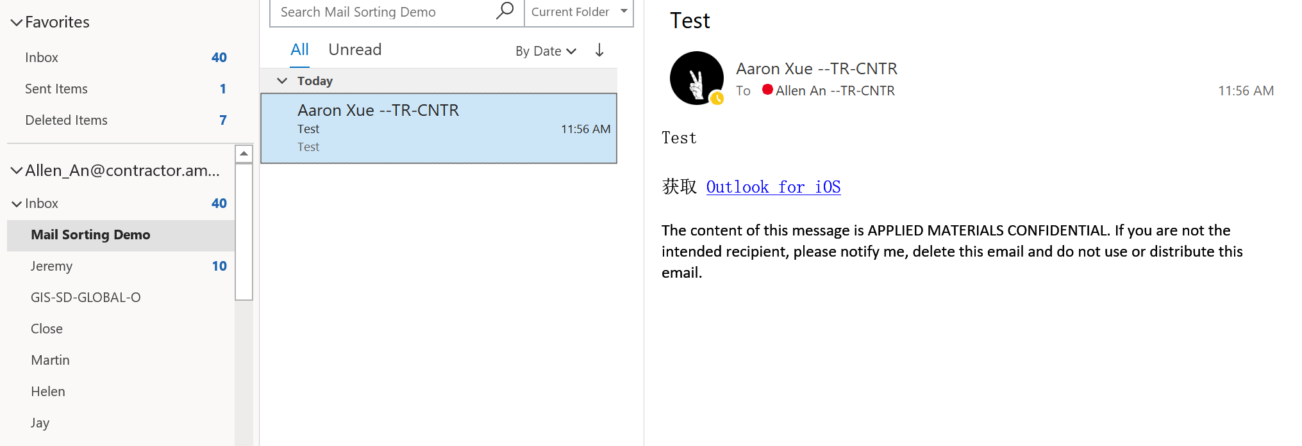
效果展示
最终，我们可以看到我们所设定的特定用户的邮件可以自动进入到这个文件夹。

Slide 17
Highlight特定用户的邮件

Slide 18
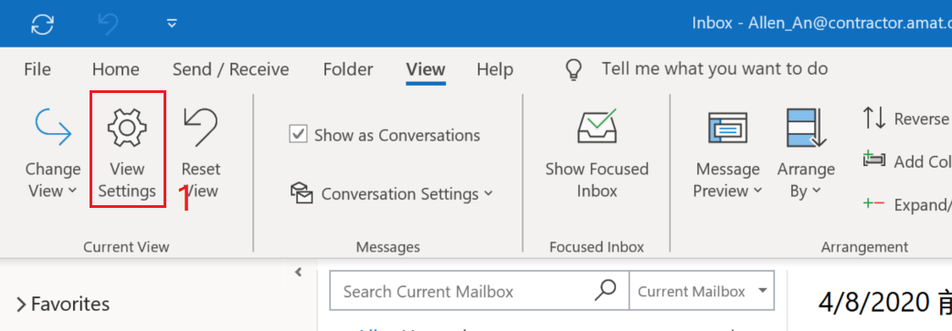
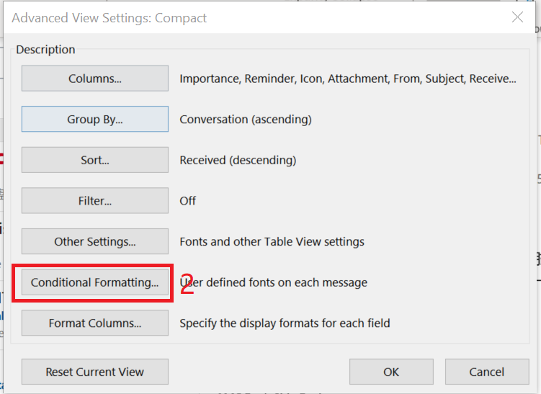
Highlight 特定用户的邮件
点击Outlook上面的 View 页面 -- > 点击 View Settings
在弹出的窗口中点击 Conditional Formatting

Slide 19
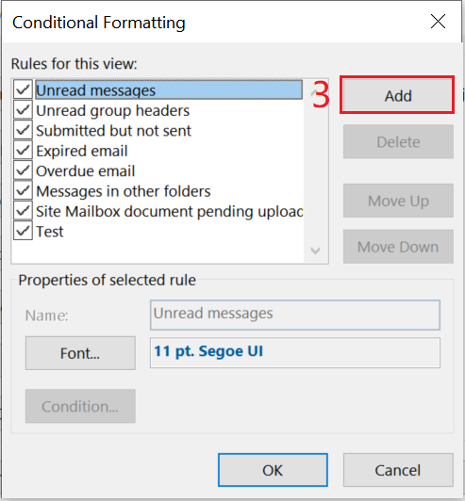
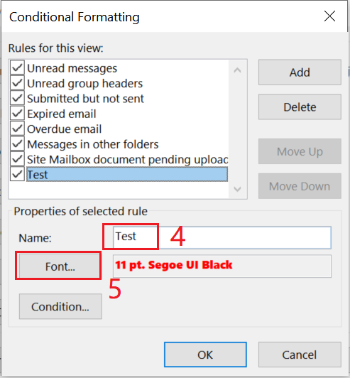
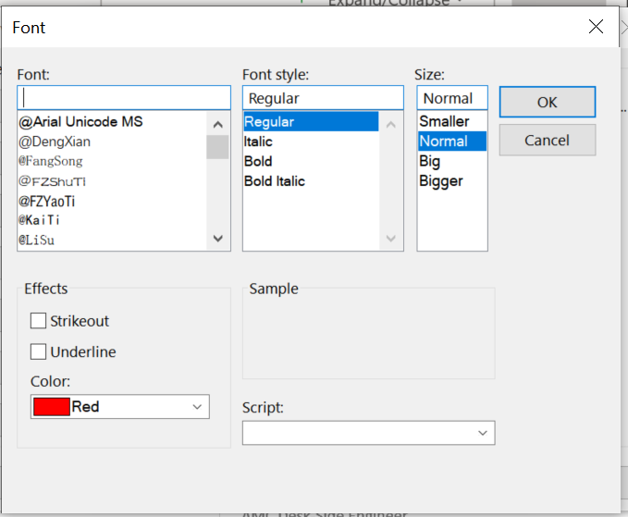
Highlight 特定用户的邮件
在Unread messages中点击 Add 创建新规则
给新规则取一个名字
点击 Font 设置邮件标题的字体和颜色

Slide 20
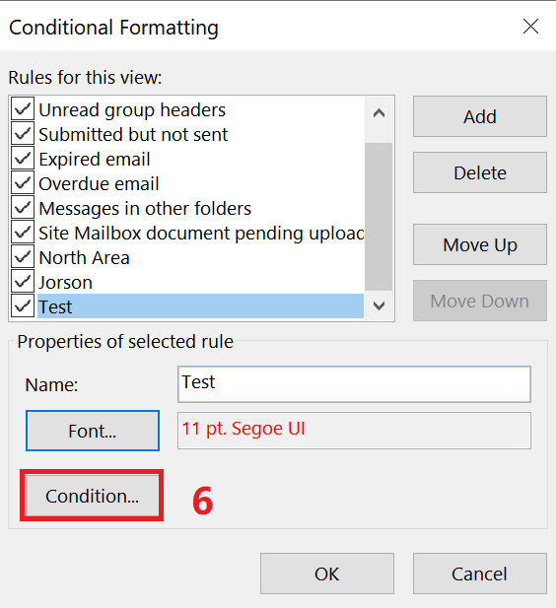
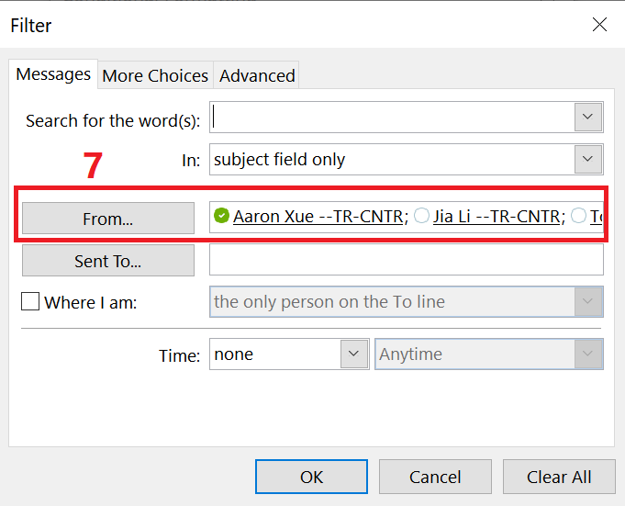
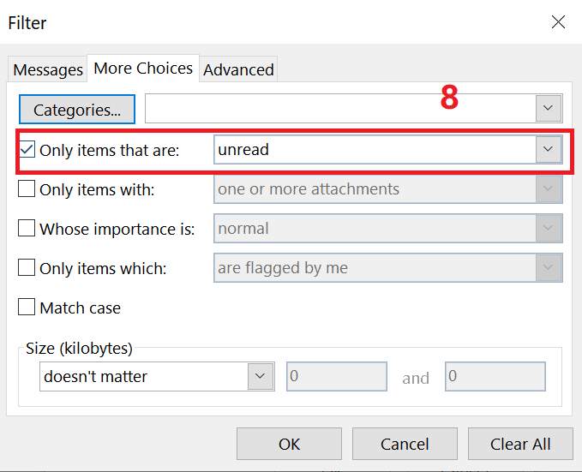
Highlight 特定用户的邮件
点击 Condition
选择邮件发送人
在 More Choices 中设置此规则只用于未读邮件

Slide 21
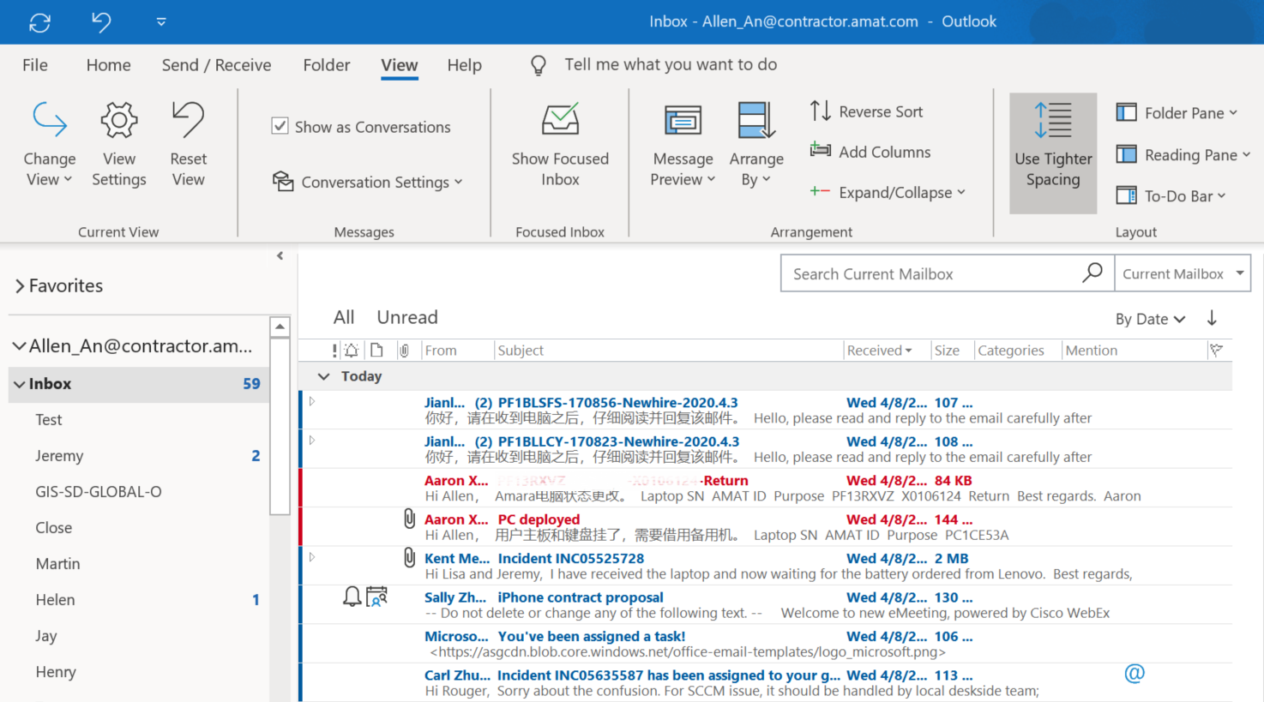
效果展示

Slide 22


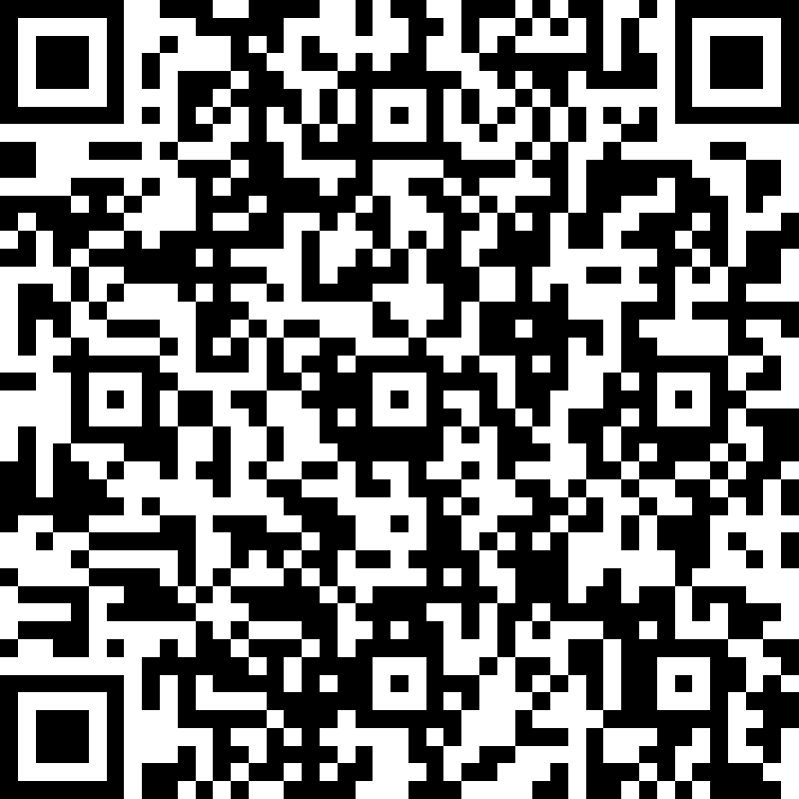
Scan QR Code
Class ID 75095
For more new tips, come to GIS Academy in your regions
Http://GISAASIA
http://gisaamcfeedback
Help needed please call *5 or Http://help, for other training materials please visit our knowledge Base

Slide 23

我们明年见！！！

